Slide 1
Notes:
Notes to facilitators in italics.

Slide 2
Talleres de Lenguaje Dual e Inmersión
de Educación Familiar
EDUCAR
Educación Familiar DLI
FORTALECER
INVOLUCRAR
* En inglés: Dual Language and Immersion
USDE Grant: Dual Language and Immersion Pathways to English Learner Success

Slide 3
Presentaciones
Pixabay
Su nombre
Número de hijos y sus edades
Escuela de su hijo/a
Idioma(s) hablado(s) en casa
Notes:
Depending on the size of the group, do this as a whole group (fewer than 10) or at tables.
10 minutes

Slide 4
Temas del Taller
Conceptos básicos de Lenguaje Dual e Inmersión
Bilingüismo y alfabetismo bilingüe
Los retos del DLI
Oportunidades universitarias y profesionales

Slide 5
Objetivos de la sesión
Entiendo que…
los alumnos pueden conseguir créditos universitarios, de varias formas, demostrando sus altas competencias lingüísticas y de alfabetización bilingües;
hay gran variedad de trabajos, carreras y otras oportunidades de progreso económico abiertas para aquellos con altos niveles de bilingüismo y de alfabetización bilingüe.

Slide 6
Objetivo 1
Entiendo que los alumnos pueden obtener créditos universitarios, de varias formas, demostrando sus altas competencias lingüísticas y de alfabetización bilingües.

Slide 7
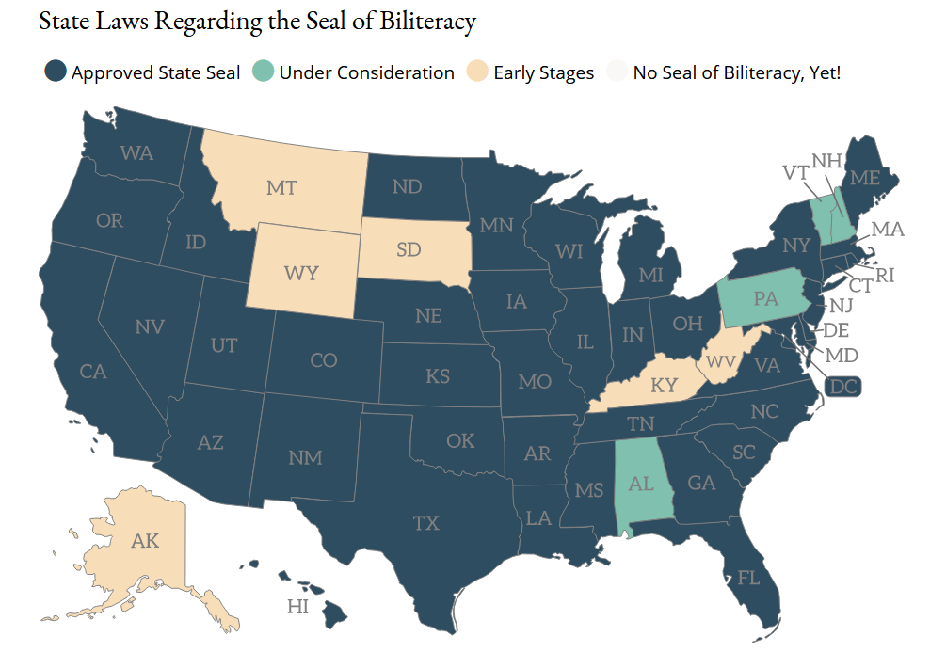
La participación en los programas de Sello de Alfabetismo Bilingüe
(Seal of Biliteracy, 2020)
Notes:
El Sello estatal de alfabetización bilingüe fue establecido en 2008 por el Código de Educación de California,. Fue creado para dar reconocimiento a estudiantes que se graduarán de la preparatoria con un nivel alto de aptitud de expresión oral, lectura, y escritura en uno idioma o más además del inglés. El sello ha adquirido una inmensa popularidad en los Estados Unidos durante los últimos años.

Slide 8
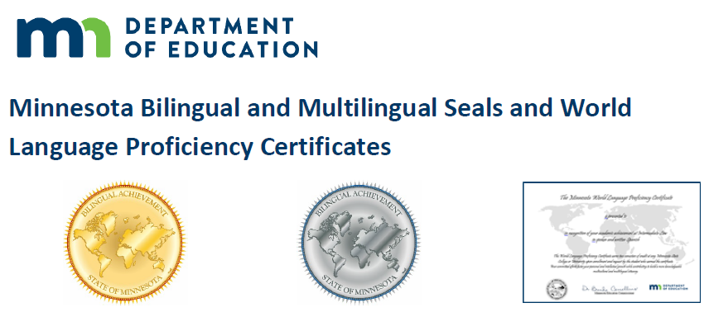
Minnesota Department of Education
¿Qué son los Sellos Bilingües y Multilingües y el Certificado de Competencia Lingüística?
Muchos de los distritos de Minnesota otorgan sellos bilingües y multilingües a los graduados de preparatoria que demuestran los niveles requeridos de competencia lingüística en comprensión auditiva, habla, lectura, y escritura en otros idiomas distintos del inglés.
(Minnesota Department of Education, 2020)

Slide 9
Minnesota Department of Education
2. ¿Cuáles son los beneficios de ganar un Sello Bilingüe o un Certificado de Competencia Lingüística?
Los colegios y universidades del estado de Minnesota premiarán con semestres gratuitos a los alumnos que reciban sellos bilingües y multilingües y certificados de competencia lingüística.
(Minnesota Department of Education, 2020)

Slide 10
Minnesota Department of Education
3. ¿Con cuántos semestres premiarán los colegios y universidades del estado de Minnesota por sellos y certificados?
Certificado de Competencia Lingüística | Intermedio-bajo | 2 semestres
Sello de oro bilingüe o multilingüe | Intermedio-alto | 3 semestres por idioma
Sello de platino bilingüe o multilingüe | Avanzado-bajo | 4 semestres por idioma
(adaptado por Minneapolis Public Schools, n.d.)

Slide 11
Minnesota Department of Education
4. ¿Cuáles son los otros requisitos para un sello bilingüe o multilingüe?
Además de tener los niveles requeridos de competencia en un idioma distinto al inglés, el estudiante debe:
demostrar dominio de los estándares de competencia en inglés de Minnesota
terminar satisfactoriamente todos los créditos en artes del lenguaje (en inglés).
(Minnesota Department of Education, 2020)

Slide 12
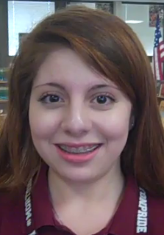
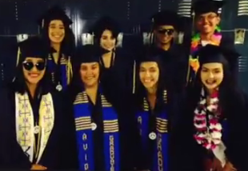
SELLOS BILINGÜES
SEALS OF BILINGUALISM
(Del Norte County, 2017; District 201, 2019)
Notes:
Click on each of the two pictures on the left to see the videos or on the video icon to take you to the home page: https://il01904869.schoolwires.net/Page/681 The home page includes all of the videos. You could just use that, but just in case their site links don’t work, here are the YouTube URLs: https://www.youtube.com/watch?time_continue=74&v=xDUVP1Jdrn0 https://www.youtube.com/watch?time_continue=2&v=plSHKr9bpVI
Click on the video icon on the right for the second video. This one is all in English, but it does show an English and a Chinese home language (or heritage?) speaker as well as Spanish speakers. You can stop at 2:06.
https://www.youtube.com/watch?v=8uBStCM9Fw8
It's unfortunate that most of these students are Spanish home language speakers. You should add that many seals have been awarded to English speaking students who have learned Spanish (and other languages) as a second language.

Slide 13
Otras maneras de obtener créditos universitarios según el dominio del idioma
Cursos de lengua y literatura de nivel avanzado (AP) en segundo idioma
Créditos retroactivos para el dominio del idioma (basado en el examen de dominio del idioma)
Examen de nivel superior para el diploma IB
Notes:
Los alumnos con altos niveles de bilingüismo y alfabetización bilingüe pueden conseguir créditos universitarios, incluso antes de ir a la universidad, por diferentes vías. ¡Estas son excelentes maneras de obtener créditos universitarios GRATIS! Read the slide. Provide information about the options specific to your district.
La Colocación Avanzada (Advanced Placement, AP, en inglés) es un programa en los Estados Unidos y Canadá que ofrece planes de estudios universitarios y exámenes a los estudiantes de escuela secundaria. La mayoría de los colegios y universidades en todo el país ofrecen créditos universitarios, colocación avanzada o ambos, para los puntajes de los exámenes AP que califican.
Minnesota State Colleges ofrecen créditos retroactivos para el dominio del idioma, basado en el examen de dominio del idioma.
For the IB diploma: Los alumnos que no obtienen el diploma IB siguen siendo candidatos elegibles para conseguir créditos universitarios. Pero, los alumnos que obtienen el diploma IB reciben más créditos universitarios que aquéllos que no lo hacen. Requisito para idioma extranjero IB: los alumnos deben estar en el nivel 6 - Los alumnos de DLI tienen un salto inicial para completar el requisito de idioma.
AP: La mayoría de los colegios y universidades en todo el país ofrecen créditos universitarios, colocación avanzada o ambos, para los puntajes de los exámenes AP que califican.

Slide 14
flickr
Han aprendido que los alumnos con altos niveles de bilingüismo y alfabetización bilingüe pueden conseguir créditos universitarios (¡gratis!), incluso antes de ir a la universidad, por diferentes vías.
¿Por qué es tan importante para usted saber esto ahora, cuando su hijo/a está todavía en la escuela primaria?

Slide 15
Objetivo 2
Entiendo que hay gran variedad de trabajos, carreras y otras oportunidades de progreso económico abiertas para aquellos con altos niveles de bilingüismo y de alfabetización bilingüe.

Slide 16
Oportunidades laborales para bilingües
Notes:
Los persones bilingües están en demanda en este momento y lo estarán aún más en el futuro. Aquí hay algunos titulares de varios medios de noticias. ¿Qué puede esperar su hijo de una carrera bilingüe?
Whole group: Ask a few parents to share their expectations, then go on to the next slide.

Slide 17
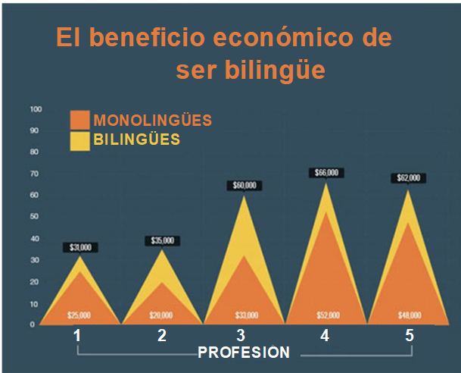
asistentes de salud en el hogar
2. asistentes de cuidado personal
3. tecnólogos veterinarios
4. ecografistas de diagnóstico médico
5. secretarias médicas
(Alpert, 2015)
Notes:
Los estudios han demostrado que los hablantes bilingües que utilizan sus idiomas con frecuencia ganan más dinero que los monolingües. Aquí hay un ejemplo de las diferencias salariales en el campo de la atención médica basadas en el bilingüismo.

Slide 18
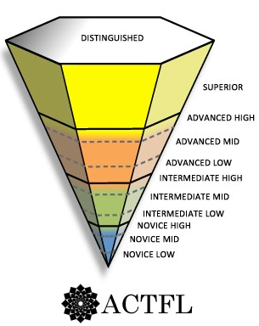
Competencia lingüística y Carreras tradicionales
Profesor universitario
Abogado
Médico, Lingüista Militar Intérprete Médico Maestro de idioma K-12
Muchos estudiantes DLI
Casi todos los estudiantes DLI
Bombero, Instalador de Utilidades, Inspector de Autos, Personal de Aviación, Guía de Turistas
(ACTFL, 2012, 2015)
Notes:
Una experiencia K-12 en un programa DLI no es suficiente para adquirir el nivel de aptitud que se necesita en la mayoría de las carreras demandantes, tales como médico o abogado bilingüe, pero coloca a su hijo en un camino muy sólido hacia ese objetivo de gran aptitud. Virtualmente todos los estudiantes que se inscriben desde muy temprana edad in programas de inmersión tienen éxito para alcanzar niveles de aptitud intermedios del ACTFL al finalizar la preparatoria. En estos niveles, los alumnos tienen la capacidad de manejar satisfactoriamente conversaciones cotidianas en el lenguaje seleccionado. Muchos alumnos de inmersión, de hecho, alcanzan el nivel avanzado de dominio en el 12avo grado. (Enfatice en el 12avo grado). Este gráfico muestra algunas carreras tradicionales para bilingües. Habrá muchas otras carreras para los bilingües en el futuro que no existen hoy.

Slide 19
El bilingüismo en la era digital
pixabay
DISEÑO WEB
pxhere
VIDEOJUEGOS
pxhere
CONTENIDOS
DIGITALES
APLICACIONES MÓVILES
maxpixel
pxhere
TELEVISIÓN, CINE, RADIO
Y
Notes:
Los bilingües tienen una ventaja en la economía digital que es esencialmente global y requiere una mentalidad internacional trabajadora.

Slide 20
En resumen:
Los hijos de inmigrantes que pueden hablar, leer, y escribir tanto en inglés como en su lengua materna tienen una ventaja en el mercado laboral.
Las personas con antecedentes de inmigrantes que sólo hablan inglés y no conservan su lengua materna pierden entre $ 2,000 y $ 5,000 anualmente.
Por el contrario, aquellos con antecedentes de inmigrantes que saben tanto inglés como su lengua materna, también conocidos como "bilingües equilibrados," muy probablemente ganarán más dinero que aquellos que sólo saben inglés.
(Agirdag, 2014; Navarez, 2015; Rumbaut, 2014)

Slide 21
La investigación ha demostrado que las personas que:
son bilingües de alto uso – quienes usan ambos idiomas con frecuencia para fines personales y profesionales, y
tienen niveles muy elevados de alfabetización bilingüe
son los que…
tienen más probabilidades de asistir y graduarse de universidad, lo que aumenta las oportunidades en el mercado laboral;
probablemente tengan carreras más prestigiosas y mejor pagadas; y
tengan mayores oportunidades para el avance de la carrera.
¡Estos beneficios son cada vez más cruciales para los jóvenes en la economía global de hoy!
(Porras, Ee & Gándara, 2014; Santibañez & Zárate, 2014)
Notes:
Read the slide – be sure to emphasize the critical importance of HIGH levels of biingualism and biliteracy – THAT’s what makes the difference when it comes to college and careers.

Slide 22
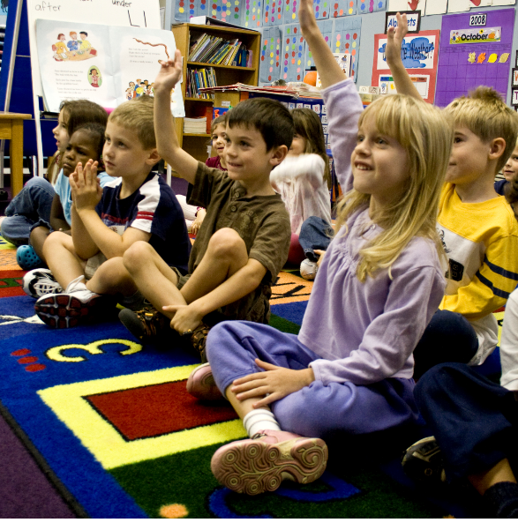
El futuro comienza ahora
Los alumnos de secundaria que participan en programas de inmersión bidireccional, desde la escuela primaria hasta la secundaria, tienen:
altos niveles de desempeño académico y motivación;
ambición de ir a la universidad;
conocimiento sobre cómo inscribirse y entrar a la universidad;
y orgullo en el bilingüismo.
H
O
Y
Wikimedia commons
M A
Ñ
A
N
A
dreamstime
(Lindholm-Leary & Borsato, 2001)
Notes:
We know that…Read the slide.

Slide 23
Competencia lingüística y Carreras del futuro
No sabemos lo que nos deparará el futuro del trabajo, pero….
«La economía del futuro despuntarán las personas altamente cualificadas con un componente elevado de creatividad; que hablen diversas lenguas; que sepan manejarse en diversos proyectos, empresas y sectores.
La flexibilidad y la adaptabilidad constituyen las principales habilidades que los profesionales deberán practicar, dado que tendrán que formarse continuamente, además de estar siempre dispuestos a cambiar de ciudad o país si fuera necesario».
Pixabay
(Educaweb, 2018)
Notes:
Let parents know that this is not a translation of the quote used in the English ppt but offers the same message.
https://www.educaweb.com/noticia/2018/09/18/10-trabajos-futuro-muy-ligados-tecnologias-18560/

Slide 24
Notes:
10 minutes

Slide 25
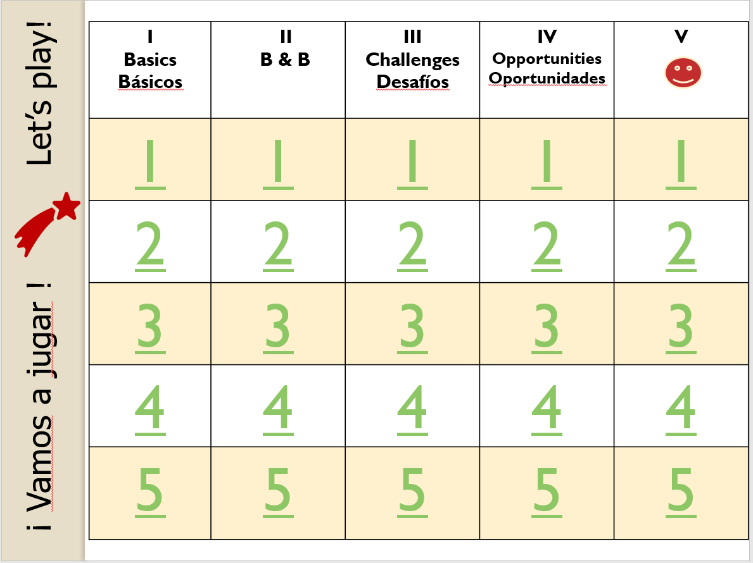

Slide 26
Visite nuestro sitio web para más información sobre éste y otros temas.
DLI Family
Partnership Website
EDUCATE
EMPOWER
ENGAGE
http://carla.umn.edu/immersion/parentinfo/index.html
USDE Grant: Dual Language and Immersion Pathways to English Learner Success
Notes:
Compartiremos la dirección del sitio web una vez que esté listo.

Slide 27
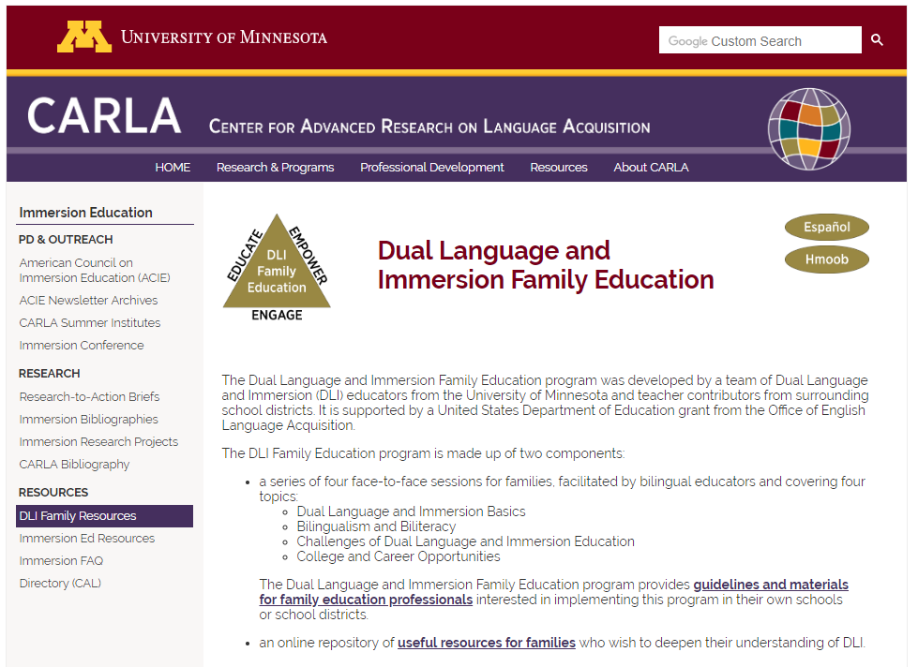
http://carla.umn.edu/immersion/parentinfo/index.html

Slide 28
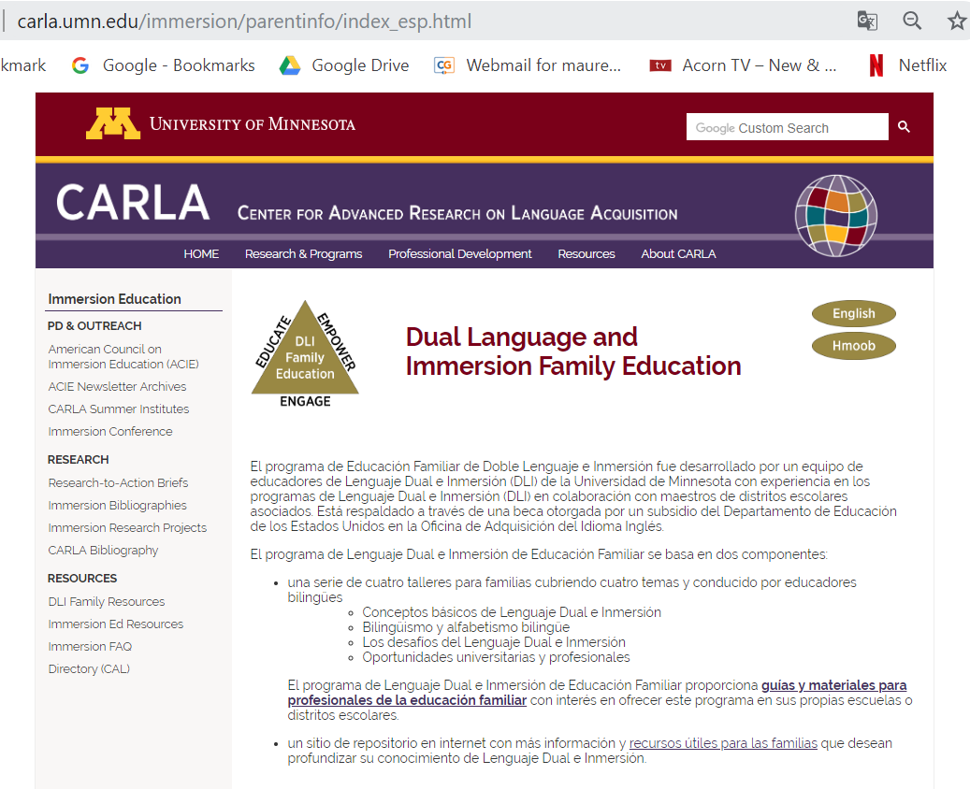
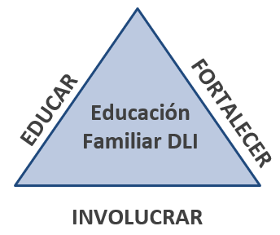
http://carla.umn.edu/immersion/parentinfo/index_esp.html
Talleres de Lenguaje Dual e Inmersión
de Educación Familiar

Slide 29
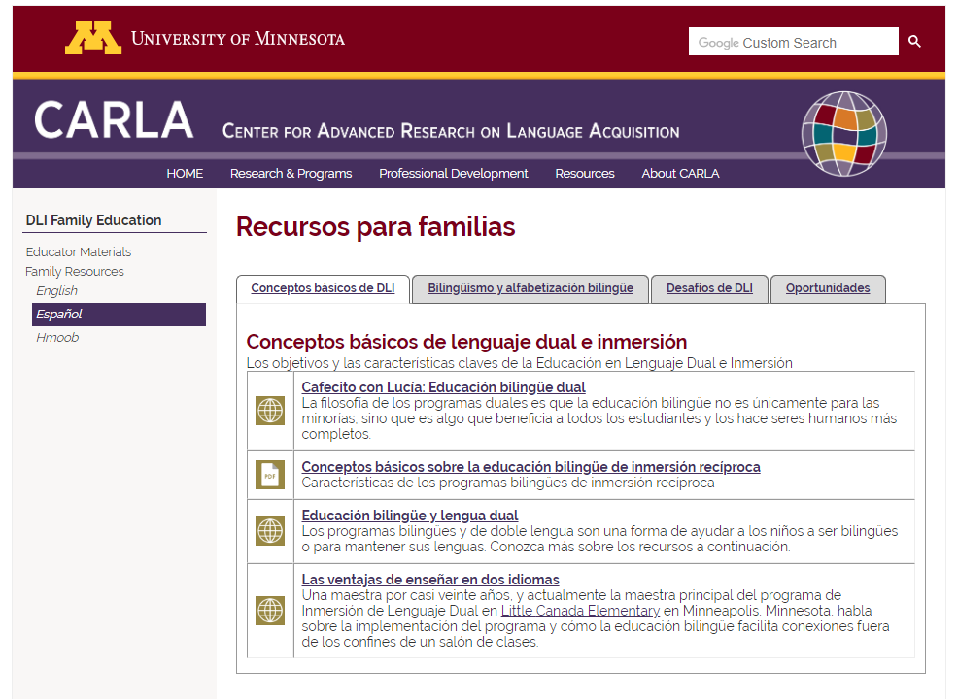
https://carla.umn.edu/immersion/parentinfo/espanol.html

Slide 30
¡Muchísimas gracias por su asistencia esta noche y por su participación activa!
Por favor, contesten el breve cuestionario que nos permitirá conocer lo que aprendieron en este taller y cómo podemos mejorarlo.
USDE Grant: Dual Language and Immersion Pathways to English Learner Success
Notes:
Distribute surveys, have them write responses. Tell them you’ll ask for the surveys when they leave. If individuals are not comfortable writing, facilitators can have them share their responses orally while facilitator writes for them.

Slide 31
¡Hora de celebrar!
Pixabay
Notes:
¡Lo consiguieron! ¡Han completado los cuatro talleres! ¡Es hora de obtener sus certificados y hora de celebrar! ¡Estamos muy agradecidos por su participación y esperamos que los hayamos ayudado a comprender mejor el programa educativo de sus hijos y cómo pueden ayudarles a sus hijos a tener éxito en la escuela y más allá!
If you have decided to have a two-tier certificate (one for those who came to all 4 sessions, and one for those who missed one), be sure to acknowledge those who came to all the sessions. Hopefully, you will also have a special treat to end the evening.

Slide 32
Referencias
ACTFL – American Council on the Teaching of Foreign Languages. (2012). ACTFL proficiency guidelines. Alexandria, VA: ACTFL. Available at: https://www.actfl.org/publications/guidelines-and-manuals/actfl-proficiency-guidelines-2012.
ACTFL. (2015). Oral proficiency levels in the workplace. Retrieved from https://www.actfl.org/sites/default/files/pdfs/TLE_pdf/OralProficiencyWorkplacePoster.pdf.
Alpert, D. (2015). Education in multiple languages gives kids a big boost, which means high demand for DC’s programs. Greater, Greater Washington. Retrieved from https://ggwash.org/view/38406/education-in-multiple-languages-gives-kids-a-big-boost-which-means-high-demand-for-dcs-programs.
Agirdag, O. (2014). The long-term effects of bilingualism on children of immigration: Student bilingualism and future earnings. International Journal of Bilingual Education and Bilingualism, 17(4), 449–464.
Del Norte County. (2017). Seal of Biliteracy. Seal of Biliteracy recipients of Del Norte County share their thoughts on the importance of knowing more than one language. Retrieved from https://www.youtube.com/watch?v=8uBStCM9Fw8.
District 201. (2019). The Seal of Biliteracy at J. Sterling Morton High School. Videos of students’ reflections on the Seal of Biliteracy. Retrieved from https://il01904869.schoolwires.net/Page/681.
Educaweb. (2018). Los 10 trabajos del future, muy ligados a las technologías y la salud. Retrieved from https://www.educaweb.com/noticia/2018/09/18/10-trabajos-futuro-muy-ligados-tecnologias-18560/.
Lindholm-Leary, K. J., & Borsato, G. (2001). Impact of two-way bilingual elementary programs on students’ attitudes toward school and college. University of California, Santa Cruz: Center for Research on Education, Diversity & Excellence, Research Report 10.

Slide 33
Referencias
Minneapolis Public Schools. (n.d.). Bilingual seals and world language proficiency certificates. Retrieved from http://worldlanguages.mpls.k12.mn.us/bilingual_seal_testing.
Minnesota Department of Education. (2020). Minnesota Bilingual Seals Program. Retrieved from https://education.mn.gov/MDE/dse/stds/world/seals/index.htm.
Navarez, G. (2015). Bilinguals have been college outcomes, labor advantages: New study. NBC News. Retrieved from https://www.nbcnews.com/news/latino/bilinguals-have-better-college-outcomes-labor-advantages-n444046.
Porras, D.A., Ee, J., & Gándara, P.C. (2014). Employer preferences: Do bilingual applicants and employees experience an advantage? In R.M. Callahan & P.C. Gándara (Eds.), The bilingual advantage: Language, literacy and the US labor market (234–257). Bristol, UK: Multilingual Matters.
Rumbaut, R.G. (2014). English plus: Exploring the socioeconomic benefits of bilingualism in Southern California. In R.M. Callahan & P.C. Gándara (Eds.), The bilingual advantage: Language, literacy and the US labor market (182–210). Bristol, UK: Multilingual Matters.
Santibañez, L., & Zárate, M.E. (2014). Bilinguals in the US and college enrollment. In R.M. Callahan & P.C. Gándara (Eds.), The bilingual advantage: Language, literacy and the US labor market (211–233). Bristol, UK: Multilingual Matters.
Seal of Biliteracy. (2019). Seal of Biliteracy. Retrieved from https://sealofbiliteracy.org/. [Map retrieved on November 3, 2019.]

Slide 34
Permisos:
Los sitios Clipart.email, Clipartpanda, Goodfreephotos, Phillipmartin, Pickit y Pixabay no requieren autorización para usar las imágenes.

Slide 35
Autoras
Colaboradores
University of Minnesota:
Maureen Curran-Dorsano
Diane J. Tedick
Cory Mathieu
Un agradecimiento especial al traductor, Anselmo C. Castelán
y al asesor externo, Edward M. Olivos, University of Oregon
Amanda Lea (Eastern Carver County)
Cathy Camarena (St. Paul)
Teresa Chavez (Roseville)
Carolina DuFault (Risen Christ)
Tara W. Fortune (UMN)
Leticia Guadarrama (Minneapolis)
Liz Hathaway-Castelán (St. Paul)
Laura Hofer (Richfield)
Bounthavy Kiatoukaysy (St. Paul)
Corina Pastrana (Minneapolis)
Melissa Richards de Campaña (St. Paul)
Anita Sasse (Northfield)
Kate Trexel (UMN)
Megan Unger (Minneapolis)

